Slide 1
关联分析
<number> /93

Slide 2
教学目的、要求
1、熟悉关联规则分析的相关概念
2、了解关联规则分析的常用算法
3、掌握Apriori算法
<number> /72

Slide 3
教学重点及难点
Apriori算法
<number> /72

Slide 4
Course Outline
关联规则的相关概念
用Apriori算法挖掘频繁项集
由频繁项集产生关联规则
关联规则的评估
其它关联规则
<number> /72

Slide 5
Course Outline
关联规则的相关概念
用Apriori算法挖掘频繁项集
由频繁项集产生关联规则
关联规则的评估
其它关联规则
<number> /72

Slide 6
什么是关联规则分析
关联规则挖掘是寻找数据项中的有趣联系，决定哪些事情将一起发生。
例如：超市中客户在购买A的同时，经常会购买B，即A => B(关联规则)
<number> /72

Slide 7
Application Examples
Market Basket Analysis
  * ⇒ Maintenance Agreement
  What the store should do to boost Maintenance Agreement sales
  Home Electronics ⇒ *
  What other products should the store stock up on if the store has a sale on Home Electronics
Attached mailing in direct marketing
Detecting “ping-pong”ing of patients
  transaction: patient
  item: doctor/clinic visited by a patient
  support of a rule: number of common patients
<number> /72

Slide 8
Characteristics
Number of items: Hundreds of thousands
Number of transactions: Millions
Data set sizes: High Gigabytes
  Discovering all rules rather than verifying if a rule holds
  Performance
  Scalability
<number> /72

Slide 9
简 介
关联规则（Association Rules）
Agrawal等人在1993年首先提出了从顾客交易数据库中发现用户购买模式的相关性问题，并提出了基于频繁集的Apriori算法。
关联规则形式：
计算机 => 杀毒软件
[support=2%,confidence=60%]
<number> /72

Slide 10
关联规则的分类
按规则中项目的类别分：
布尔型关联规则
数值型关联规则
按规则中项目的抽象层次分：
单层关联规则
多层关联规则：在低层很难找到强关联规则，提高概念层次。
按关联项目来源的维度分：
单维关联规则：单一属性内的数据之间的关联。
多维关联规则：多个属性间的数据之间的关联。
<number> /72

Slide 11
关联规则挖掘过程
第一步：通过迭代识别所有的频繁项集，要求频繁项集的支持率不低于用户设定的最小支持度。
第二步：是从频繁项集中构造可信度不低于用户设定的最小置信度的规则。
第三步：可视化显示、理解、评估关联规则。
<number> /72

Slide 12
关联规则挖掘过程
第一步：通过迭代识别所有的频繁项集，要求频繁项集的支持率不低于用户设定的最小支持度。
第二步：是从频繁项集中构造可信度不低于用户设定的最小置信度的规则。
第三步：可视化显示、理解、评估关联规则。
关键是第一步，如何产生所有的频繁项集
<number> /72

Slide 13

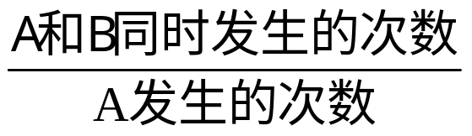
相关概念（一）
支持度
support (A ⇒ B ) = P(A ∪ B) ＝
置信度
confidence (A ⇒ B ) = P(B|A) ＝
<number> /72

Slide 14
相关概念（二）
最小支持度：minsup，
最小置信度：minconf.
强关联规则：同时满足最小支持度阈值 minsup和最小置信度阈值minconf的规则称作强规则。
<number> /72

Slide 15
相关概念（三）
项集：项的集合称为项集（itemset）。包含k个项的项集称为k－项集。
例：集合｛计算机，杀毒软件｝是一个2－项集。
频繁项集（最大项集）：
支持度大于或等于minsup的项集称为频繁项集；否则称为非频繁项集。
<number> /72

Slide 16

相关概念（四）
子集
超集
定理：设X 、Y是数据集D中的项集：
（1）若 ，则Support(X)≥Support(Y)
(2) 若 ，如果X是非频繁项集，则Y也是非频繁项集。
(3) 若 ，若Y是频繁项集，则X也是频繁项集。
性质：任何频繁项集的子集都为频繁项集。任何非频繁项集的超集都为非频繁项集。
<number> /72

Slide 17



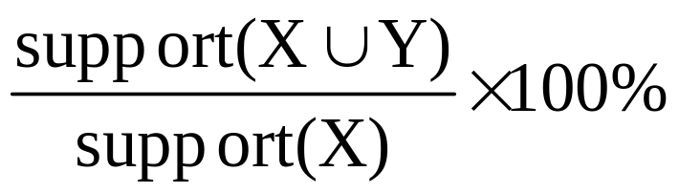
相关概念（五）
定义：若X、Y是项集，且 ， 蕴涵式
称为关联规则，X、Y分别称为
关联规则 的前提和结论。项集
的支持度称为关联规则 的支持度，
记作：Support( ），Support( ）
＝Support( ）。
关联规则 的置信度记作：Confidence( ） ， Confidence( ）＝
<number> /72

Slide 18
关联规则的形式化定义
第n项
项目：I = { i₁ , i₂ ,..., i_{n} }。
事务：T是项的集合，使得T ⊆ I; 每一个
事务T ，有一个标识符，称作TID。
关联规则：形如A ⇒ B的蕴涵式。
A ⊂ I，B ⊂ I，且A ∩ B = ∅ 。
支持度s，置信度c。
support (A ⇒ B ) = P(A ∪ B)
confidence (A ⇒ B ) = P(B|A)
<number> /72

Slide 19
Course Outline
关联规则的相关概念
用Apriori算法挖掘频繁项集
由频繁项集产生关联规则
关联规则的评估
其它关联规则
<number> /72

Slide 20
Apriori算法产生频繁项集
连接步：由（k-1)-项集的集合产生k-项
集的候选集
(1) 事务或项集中的项按字典次序排序。
(2) 假定前(k-2)个项相同；即
l₁[1]=l₂[1])∧(l₁[2]=l₂[2])∧...∧
(l₁[k-2]＝l₂[k-2])∧(l₁[k-1]<l₂[k-1])
(3) 执行自连接,l₁和l₂产生的结果项集是：
l₁[1]l₁[2]...l₁[k-1]l₂[k-1]
剪枝步：使用最小支持度筛选非频繁集则可得到频繁k-项集
任何非频繁的(k-1)-项集都不可能是频繁K-项集的子集。
<number> /72

Slide 21
Apriori算法 举例
TID | List of item_ID’s
T100 T200 T300 T400 T500 T600 T700 T800 T900 | I1,I2,I5 I2,I4 I2,I3 I1,I2,I4 I1,I3 I2,I3 I1,I3 I1,I2,I3,I5 I1,I2,I3
数据库中有9个事务，即|D| = 9。假定事务中的项按字典次序存放。试用Apriori算法发现D中的频繁项集。设最小事务支持计数为2（即，min_sup = 2/9 = 22%）。
<number> /72

Slide 22
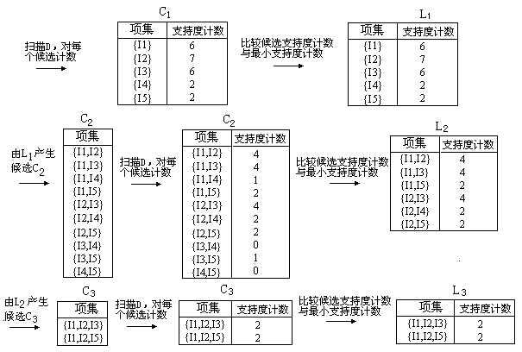
TID | List of item_ID’s
T100 T200 T300 T400 T500 T600 T700 T800 T900 | I1,I2,I5 I2,I4 I2,I3 I1,I2,I4 I1,I3 I2,I3 I1,I3 I1,I2,I3,I5 I1,I2,I3
<number> /72

Slide 23
候选1项集
频繁1项集
<number> /72

Slide 24
候选1项集
频繁1项集
<number> /72

Slide 25
由L1自连接产生候选二项集。
L1 L1,相当于笛卡尔集。
<number> /72

Slide 26
<number> /72

Slide 27
TID | List of item_ID’s
T100 T200 T300 T400 T500 T600 T700 T800 T900 | I1,I2,I5 I2,I4 I2,I3 I1,I2,I4 I1,I3 I2,I3 I1,I3 I1,I2,I3,I5 I1,I2,I3
<number> /72

Slide 28
<number> /72

Slide 29
产生候选3项集
一、连接：C3= L2 L2={{I1,I2},{I1,I3},{I1,I5},{I2,I3},{I2,I4},{I2,I5}}{{I1,I2},{I1,I3},{I1,I5},{I2,I3},{I2,I4},{I2,I5}} =
{{I1,I2,I3},{I1,I2,I5},{I1,I3,I5},{I2,I3,I4},{I2,I3,I5},{I2,I4,I5}}
二、使用Apriori性质剪枝：频繁项集的所有子集必须是频繁的。删除候选项集中子集不是频繁的项集。
{I1,I2,I3}的2-项子集是{I1,I2}，{I1,I3}和{I2,I3}。{I1,I2,I3}的所有2-项子集都是L2的元素。因此，保留{I1,I2,I3}在C3中。
{I1,I2,I5}的2-项子集是{I1,I2}，{I1,I5}和{I2,I5}。{I1,I2,I5}的所有2-项子集都是L2的元素。因此，保留{I1,I2,I5}在C3中。
{I1,I3,I5}的2-项子集是{I1,I3}，{I1,I5}和{I3,I5}。{I3,I5}不是L2的元素，因而不是频繁的。这样，由C3中删除{I1,I3,I5}。
{I2,I3,I4}的2-项子集是{I2,I3}，{I2,I4}和{I3,I4}。{I3,I4}不是L2的元素，因而不是频繁的。这样，由C3中删除{I2,I3,I4}。
{I2,I3,I5}的2-项子集是{I2,I3}，{I2,I5}和{I3,I5}。{I3,I5}不是L2的元素，因而不是频繁的。这样，由C3中删除{I2,I3,I5}。
<number> /72

Slide 30
产生候选3项集
一、连接：C3= L2 L2={{I1,I2},{I1,I3},{I1,I5},{I2,I3},{I2,I4},{I2,I5}}{{I1,I2},{I1,I3},{I1,I5},{I2,I3},{I2,I4},{I2,I5}} =
{{I1,I2,I3},{I1,I2,I5},{I1,I3,I5},{I2,I3,I4},{I2,I3,I5},{I2,I4,I5}}
二、使用Apriori性质剪枝：频繁项集的所有子集必须是频繁的。删除候选项集中子集不是频繁的项集。
{I1,I2,I3}的2-项子集是{I1,I2}，{I1,I3}和{I2,I3}。{I1,I2,I3}的所有2-项子集都是L2的元素。因此，保留{I1,I2,I3}在C3中。
{I1,I2,I5}的2-项子集是{I1,I2}，{I1,I5}和{I2,I5}。{I1,I2,I5}的所有2-项子集都是L2的元素。因此，保留{I1,I2,I5}在C3中。
{I1,I3,I5}的2-项子集是{I1,I3}，{I1,I5}和{I3,I5}。{I3,I5}不是L2的元素，因而不是频繁的。这样，由C3中删除{I1,I3,I5}。
{I2,I3,I4}的2-项子集是{I2,I3}，{I2,I4}和{I3,I4}。{I3,I4}不是L2的元素，因而不是频繁的。这样，由C3中删除{I2,I3,I4}。
{I2,I3,I5}的2-项子集是{I2,I3}，{I2,I5}和{I3,I5}。{I3,I5}不是L2的元素，因而不是频繁的。这样，由C3中删除{I2,I3,I5}。
<number> /72

Slide 31
<number> /72

Slide 32
<number> /72

Slide 33
<number> /72

Slide 34
C4＝L3 L3＝｛ {I1,I2,I3} ， {I1,I2,I5} ｝ ｛ {I1,I2,I3} ， {I1,I2,I5} ｝＝｛ I1,I2,I3, I5 ｝
<number> /72

Slide 35
C4＝L3 L3＝｛ {I1,I2,I3} ， {I1,I2,I5} ｝ ｛ {I1,I2,I3} ， {I1,I2,I5} ｝＝｛ I1,I2,I3, I5 ｝
支持计数为1,小于最小支持度。
因此，频繁4项集为空。
TID | List of item_ID’s
T100 T200 T300 T400 T500 T600 T700 T800 T900 | I1,I2,I5 I2,I4 I2,I3 I1,I2,I4 I1,I3 I2,I3 I1,I3 I1,I2,I3,I5 I1,I2,I3
<number> /72

Slide 36
C4＝L3 L3＝｛ {I1,I2,I3} ， {I1,I2,I5} ｝ ｛ {I1,I2,I3} ， {I1,I2,I5} ｝＝｛ I1,I2,I3, I5 ｝
支持计数为1,小于最小支持度。
因此，频繁4项集为空。
TID | List of item_ID’s
T100 T200 T300 T400 T500 T600 T700 T800 T900 | I1,I2,I5 I2,I4 I2,I3 I1,I2,I4 I1,I3 I2,I3 I1,I3 I1,I2,I3,I5 I1,I2,I3
<number> /72

Slide 37
Course Outline
关联规则的相关概念
用Apriori算法挖掘频繁项集
由频繁项集产生关联规则
关联规则的评估
其它关联规则
<number> /72

Slide 38
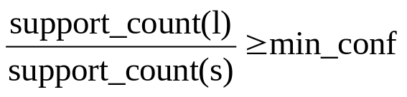
由频繁项集产生关联规则
关联规则产生规则：
  对于每个频繁项集l，产生l的所有非空子集。
  对于l的每个非空子集s，如果
  ，则输出规则“s ⇒ (l-s)”。其中，min_conf是最小置信度阈值。
<number> /72

Slide 39
由频繁项集产生关联规则
例 假定数据包含频繁项集l = {I1, I2, I5}，可以由l产生哪些关联规则？
l的非空子集有{I1,I2}, {I1,I5}, {I2,I5}, {I1}, {I2}和{I5}。结果关联规则如下：
I1∧I2 ⇒ I5, I1∧I5 ⇒ I2, I2∧I5 ⇒ I1, I1 ⇒ I2∧I5, I2 ⇒ I1∧I5, I5 ⇒ I1∧I2, | confidence = 2/4 = 50% confidence = 2/2 = 100% confidence = 2/2 = 100% confidence = 2/6 = 33% confidence = 2/7 = 29% confidence = 2/2 = 100%
如果最小置信度阈值为70%，则只有2、3和最后一个规则可以输出，因为只有这些是强的。
<number> /72

Slide 40
由频繁项集产生关联规则
例 假定数据包含频繁项集l = {I1, I2, I5}，可以由l产生哪些关联规则？
l的非空子集有{I1,I2}, {I1,I5}, {I2,I5}, {I1}, {I2}和{I5}。结果关联规则如下：
I1∧I2 ⇒ I5, I1∧I5 ⇒ I2, I2∧I5 ⇒ I1, I1 ⇒ I2∧I5, I2 ⇒ I1∧I5, I5 ⇒ I1∧I2, | confidence = 2/4 = 50% confidence = 2/2 = 100% confidence = 2/2 = 100% confidence = 2/6 = 33% confidence = 2/7 = 29% confidence = 2/2 = 100%
找出满足最小置信度的强关联规则
如果最小置信度阈值为70%，则只有2、3和最后一个规则可以输出，因为只有这些是强的。
<number> /72

Slide 41
TID | List of item_ID’s
T100 T200 T300 T400 T500 T600 T700 T800 T900 | I1,I2,I5 I2,I4 I2,I3 I1,I2,I4 I1,I3 I2,I3 I1,I3 I1,I2,I3,I5 I1,I2,I3
I1∧I2 ⇒ I5, I1∧I5 ⇒ I2, I2∧I5 ⇒ I1, I1 ⇒ I2∧I5, I2 ⇒ I1∧I5, I5 ⇒ I1∧I2, | confidence = 2/4 = 50% confidence = 2/2 = 100% confidence = 2/2 = 100% confidence = 2/6 = 33% confidence = 2/7 = 29% confidence = 2/2 = 100%
如果最小置信度阈值为70%，则只有2、3和最后一个规则可以输出，因为只有这些是强的。
<number> /72

Slide 42
由频繁项集产生关联规则
例 假定数据包含频繁项集l = {I1, I2, I5}，可以由l产生哪些关联规则？
l的非空子集有{I1,I2}, {I1,I5}, {I2,I5}, {I1}, {I2}和{I5}。结果关联规则如下：
I1∧I2 ⇒ I5, I1∧I5 ⇒ I2, I2∧I5 ⇒ I1, I1 ⇒ I2∧I5, I2 ⇒ I1∧I5, I5 ⇒ I1∧I2, | confidence = 2/4 = 50% confidence = 2/2 = 100% confidence = 2/2 = 100% confidence = 2/6 = 33% confidence = 2/7 = 29% confidence = 2/2 = 100%
如果最小置信度阈值为70%，则只有2、3和最后一个规则可以输出，因为只有这些是强的。
<number> /72

Slide 43
Apriori算法的性能瓶颈
1、多次扫描数据库，需要很大的I/O负载。
2、可能产生庞大的候选集。
<number> /72

Slide 44
Course Outline
关联规则的相关概念
用Apriori算法挖掘频繁项集
由频繁项集产生关联规则
关联规则的评估
其它关联规则
<number> /72

Slide 45
关联规则的有趣性度量
实用性 (置信度)
确定性 (支持度)
强关联规则不一定是反映实际情况
可解释性
新颖性
主观兴趣度
客观兴趣度
<number> /72

Slide 46
误导关联
注意：
不是所有被挖掘出来的强关联规则都是有意义或者都是会用到的。
例：一个谷类早餐零售商对学生早上从事的活动进行了一次调查。数据表明：60%的学生打篮球，75%的学生吃这类早餐，40%的学生既吃这类早餐又打篮球。假定最小支持度为40%,最小置信度为60% 。
将产生关联规则：（打蓝球） （吃早餐）
Sup＝40% Con＝0.4/0.6=0.66=66%
实际是：打蓝球和吃早餐是负相关的。
项包含在某个项集中，会减少它包含在其它项集中的可能性
<number> /72

Slide 47
兴趣度度量模型
测量关联规则的正确方法：
S(A,B)/(S(A)－S(B))>d
S(A,B)－S(A)×S(B)>k
其中d、k是一个度量兴趣度的常数。
支持度
<number> /72

Slide 48
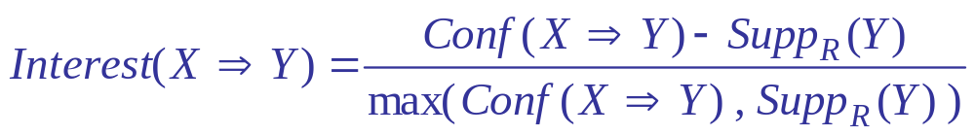
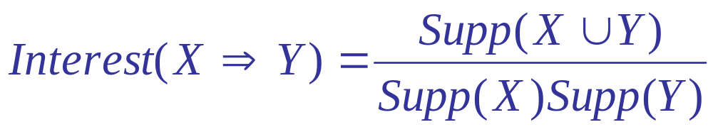
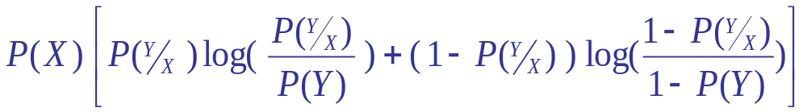
兴趣度模型描述
基于差异思想的兴趣度模型
基于概率相关性的兴趣度模型
基于信息量的兴趣度模型(Padhaic Symth )
<number> /72

Slide 49
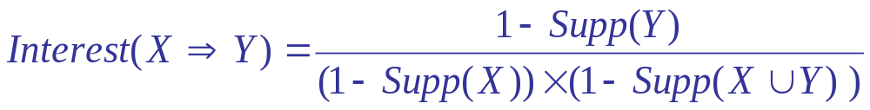
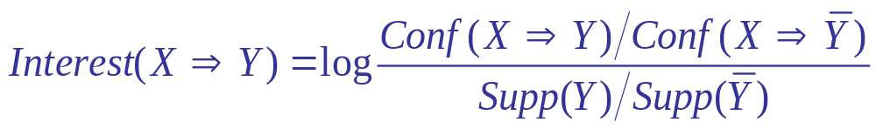
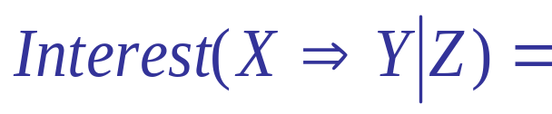
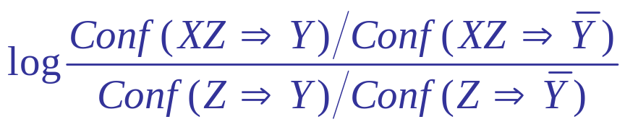
兴趣度模型描述
基于综合的兴趣度模型
基于影响的兴趣度模型
<number> /72

Slide 50
Course Outline
关联规则的相关概念
用Apriori算法挖掘频繁项集
由频繁项集产生关联规则
关联规则的评估
其它关联规则
<number> /72

Slide 51
Apriori算法缺点
可能需要产生大量候选项集。
例：当长度为1的频繁项集有10000个的时候，长度为2的候选集个数将会超过10M。
可能需要重复地扫描数据库，通过模式匹配检查一个很大的候选集合。I/O开销大。
改进思路：
1、所有数据放入内存，减少读磁盘。
2、减少扫描数据库次数，减少I/O操作。
<number> /72

Slide 52
改进的频繁模式挖掘
改进的Apriori算法：
基于散列的技术
事务压缩（压缩进一步迭代扫描的事务数）
划分（为找候选项集划分数据）
选样（在给定数据集的一个子集上挖掘）
动态项集计数（在扫描的不同点添加候选项集）
改进的频繁模式挖掘
FP-树（frequent-pattern growth, 频繁模式增长）
<number> /72

Slide 53
关联规则算法的优缺点
优点：它可以产生清晰有用的结果；它支持间接数据挖掘；可以处理变长的数据；它的计算的消耗量是可以预见的。
缺点：当问题变大时，计算量增长得厉害；难以决定正确的数据；容易忽略离群数据。
例：小概率发生的必然关联（小支持度，大置信度）
概率小，所以支持度小，被抛弃；
但大置信度，一个发生，另外的必发生。
<number> /72

Slide 54
其它关联规则（一）
多层关联规则（在不同抽象层次上挖掘关联规则）
由于多维数据空间数据的稀疏性，在低层或原始层的数据项之间很难找出强关联规则。在较高的概念层发现的强关联规则可能提供普遍意义的知识。
例： desktop
compute
lptop
educational
all software
financial
color
printer
b/w
IBM
HP
<number> /72

Slide 55
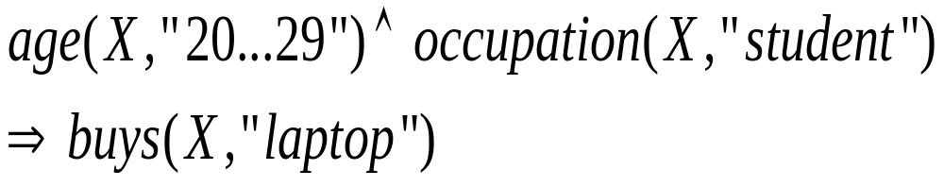
其它关联规则（二）
多维关联规则
研究了蕴涵单个谓词，即谓词buys的关联规则。例如，除记录购买的商品之外，关系数据库可能记录与商品有关的其它属性，如购买数量，或价格，或销售分店的地址。另外，关于购物顾客的信息，如顾客的年龄、职业、信誉度、收入和地址等也可能存储。将数据库的每个属性或数据仓库的每个维看作一个谓词，这样就能挖掘多维关联规则，如
涉及两个或多个维或谓词的关联规则称为多维关联规则。
<number> /72

Slide 56
其它关联规则（三）
量化关联规则
量化关联规则的一个例子是：
age(X,”30...39”) ∧ income(X ,”42K...48K”) ⇒ buys(X,”high resolution TV”)
量化关联规则是多维关联规则，其中数值属性动态离散化 。
  等宽分箱：每个箱的区间长度相同
  等深分箱：每个箱赋予大致相同个数的元组
  基于同质的分箱：箱的大小这样确定，使得每个箱中的元组一致分布。
<number> /72

Slide 57
其它关联规则（四）
基于限制的关联挖掘
挖掘在用户提供的各种限制条件指导下挖掘关联规则。
这些限制包括：
  知识类型限制：指定要挖掘的知识类型，如关联规则。
  数据限制：指定任务相关的数据集。
  维/层限制：指定所用的维或概念分层结构的层。
  兴趣度限制：指定规则兴趣度阈值或统计度量，如支持度和置信度。
  规则限制：指定要挖掘的规则形式。
<number> /72

Slide 58
练习题
TID | Items
T01 | a b c d
T02 | a c d f
T03 | a c d e g
T04 | a b d f
T05 | b c g
T06 | d f g
T07 | a b g
T08 | c d f g
给定事务数据库如表所示，使用支持度＝25%，置信度＝60%的阀值找出：
1. 数据库中的所有频繁项集。
2. 找出所有的强关联规则
<number> /72

Slide 59
讨论
关联规则分析在生活中的具体应用，以及应用中需要注意的问题。
<number> /72

Slide 60
小结
重点与难点：
Apriori算法
关联规则分析算法的评估与改进
<number> /72

Slide 61

Thank you !!!
<number> /72

